Slide 1
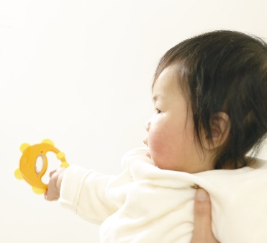
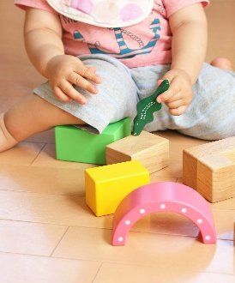
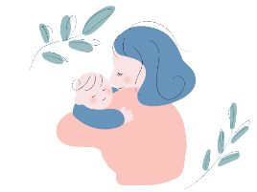
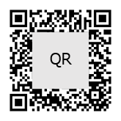
親子カフェ
OPEN！
ぴよぽかひろば
０～１歳の
親子向け
無料
事前予約制
毎日がんばるママさん、
ちょっとひと息つきましょう。
０～１歳の親子が集まる安全安心な心休まる場所です。
「ママ友がほしいな」「ちょっと不安だな」
そんな子育てにホッとするひとときを提供します。
こんにちは。親子カフェ「ぴよぽかひろば」です。
初めての子育てで分からないことだらけ…コロナ禍でなかなかママ友ができない.…少し疲れたのでゆっくり休みたい…そう感じていませんか？毎日がんばるママさんみんなが持っているお悩みです。ぴよぽかひろばでは、そんなママさんがホッとするひとときを過ごせる場所となっております。
オムツ替えはもちろん、離乳食の持ち込みもOK、絵本やおもちゃ、授乳中のママさんのためのドリンクや軽食もあります。子どもから目を離せないママさんたちの気持ちに寄り添った安全安心設計となっております。子育て情報の共有や子育てに関する相談をすることで毎日の子育てがより楽しくなりますよ。
※感染症対策として、アルコール消毒や換気、マスク着用等を行っております。
※初回参加時は無料、その後会員登録(会員登録費：1,000円)していただきますと、
2回目以降のご参加は基本無料(特別なイベントの場合は実費がかかる場合もございます)となります。
お申込み・お問い合わせはこちら
GCLIP幼稚園
ぴよぽかカフェ
MAP
ご参加はお申込み制となっております。
お申込みはお電話またはホームページから！
（地図）
ホームページはこちら
GCLIP幼稚園
TEL：03-5579-2356
お電話受付時間：月～土 10:00~17:00(日曜・祝日はお休み)
〒162-0844
東京都新宿区市ヶ谷八幡町12-1 GardenTerrace 2F
TEL: 03-5579-2356
お電話受付時間：月～土 10:00~17:00(日曜・祝日はお休み)
GCLIP幼稚園
検索
http://www.gclip.net/

